Slide 1
IL PERIODO IPOTETICO

Slide 2
Una canzone d‘amore
Quale situazione è reale?
Se ho i soldi, mi compro una bella macchina.
Se avessi i soldi, mi comprerei una bella macchina.
Traduci in sloveno:
Če imam denar, si kupim lep avto.
Če bi imel denar, bi si kupil lep avto.

Slide 3
E come sarebbe in inglese?
If I have money, I‘ll buy a beautiful car.
If I had money, I would buy a beautiful car.

Slide 4
SITUAZIONE REALE
Ho i soldi. / Imam denar. / I have money.
Se ho i soldi, mi compro una bella macchina.
Se + presente indicativo, presente indicativo.
(oppure due futuri semplici o una combinazione)
Če imam denar, si kupim lep avto.
Če + sedanjik, sedanjik.
If I have money, I‘ll buy a beautiful car.
If + present simple, future simple.

Slide 5


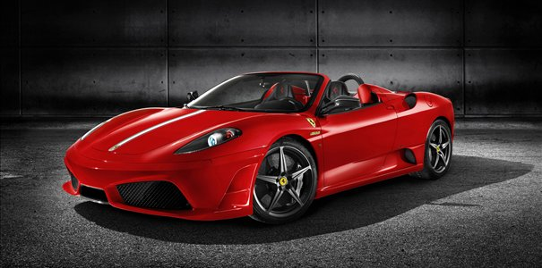

SITUAZIONE POSSIBILE, MA NON REALE
Se avessi i soldi, mi comprerei una bella macchina.
Če bi imel denar, bi si kupil lep avto.
If I had money, I would buy a beautiful car.

Slide 6
Se + congiuntivo imperfetto, condizionale semplice.
Če + pogojnik, pogojnik.
If + past tense simple, present conditional.

Slide 7
SITUAZIONE IRREALE
NEL PASSATO
Ieri, Susanna avrebbe voluto chiamare Paolo, ma non ha potuto farlo, perché non aveva il suo numero di telefono.
Včeraj bi Suzana želela poklicati Pavla, toda tega ni mogla storiti, ker ni imela njegove telefonske številke.
Yesterday, Susan wanted to phone Paul, but she couldn‘t do that because she didn‘t know his number.

Slide 8
Se avessi saputo il suo numero di telefono, l‘avrei chiamato.
Če bi poznala njegovo telefonsko
številko, bi ga poklicala.
If I had known his number, I would have phoned him.

Slide 9
Se + congiuntivo trapassato, condizionale composto.
Če + pogojnik, pogojnik.
If + past perfect simple, past conditional.

